Slide 1

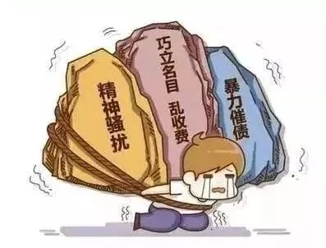
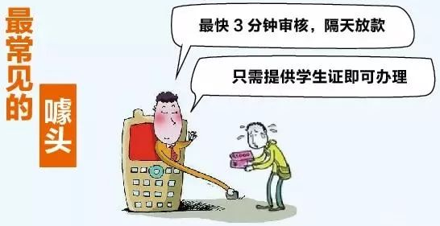
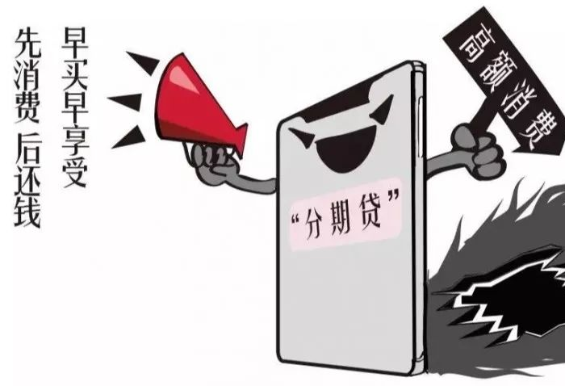
“校园贷”是什么？

Slide 2
“校园贷”是什么？
校园贷是指在校学生向各类借贷平台借钱的行为。
校园贷严格来说可以分为五类：
（1）电商平台——淘宝、京东等提供的信贷服务，如蚂蚁花呗借呗、备用金、京东校园白条等；
（2）消费金融公司 —— 如趣分期、任分期等，部分还提供较低额度的现金提现；
（3）P2P贷款平台（网贷平台）——用于大学生助学和创业，如名校贷等；
（4）线下私贷 —— 民间放贷机构和放贷人，俗称高利贷；
（5）银行机构——银行面向大学生提供的校园产品，如招商银行的“大学生闪电贷”、中国建设银行的“金蜜蜂校园快贷” 等。

Slide 3
你了解“校园贷”吗？
市场分布
  校园贷的市场主要分布在二、三线城市，当三、四线城市和农村的孩子考入大学，急速膨胀的消费欲望会促使部分学生通过各种途径寻找贷款平台，甚至是民间高利贷。
  催款程序
  校园贷平台有整个催款程序，包含了“十步曲”：
  1）发逾期短信；2）单独发短信；3）单独打电话；
  4）联系贷款者室友；5）联系父母；6）再次警告本人；
  7）发送律师函；8）给学校发通知；
  9）在学校公共场合张贴大字报；10）群发短信。

Slide 4
你了解“校园贷”吗？
负面事件
  2016年3月，河南某高校一名在校大学生，用自己的身份以及冒用同学的身份，从不同校园金融平台获得无抵押信用贷款数十万元，无力偿还时跳楼自杀。
  2017年4月，厦门华厦学院一名大二女生因陷“校园贷”，在泉州一宾馆自杀。该女生在校园贷平台累计借入57万多，累计笔数257笔，期间曾收到过“催款裸照”。
  2018年6月，武汉某大学大三学生因欠下“校园贷”4000元，一年时间滚到50余万元。
  2019年8月，北京某外国语高校大学生在吉林老家溺水而亡。家人发现他留下的遗书后，他的手机还不间断收到威胁恐吓其还款的信息。该学生此前曾在多个网络借贷平台借“高利贷”，已累计达13万余元，其中一笔借款数额为1100元，一周后需还1600元，周利息高达500元。
  💔……

Slide 5
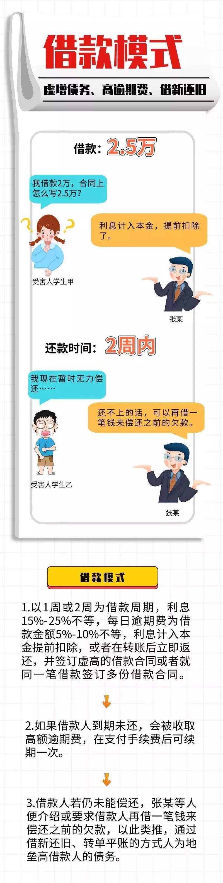
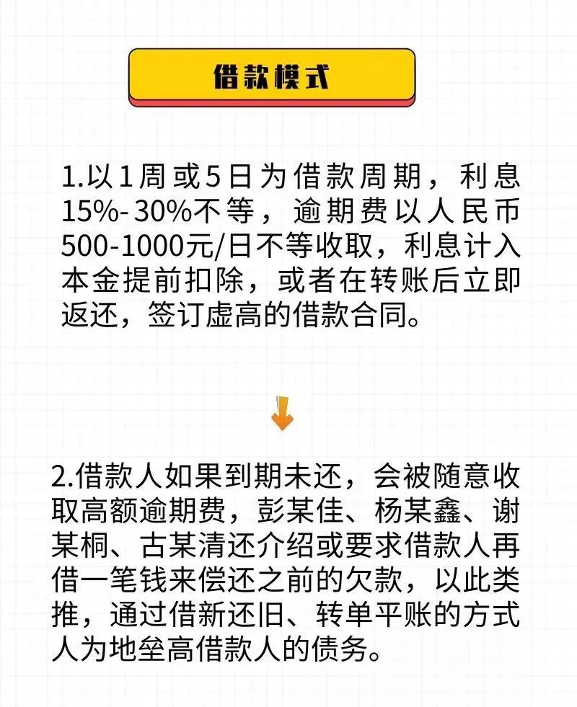
“校园贷”的借款模式

Slide 6
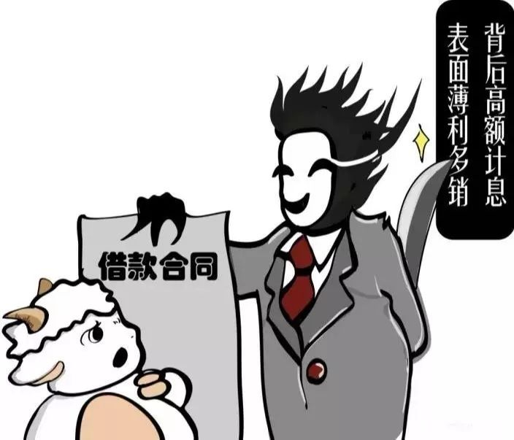
“校园贷”的利息有多高？
某某贷以月利率0.99%的噱头，造成利息不高的假象，但一推演，这款网贷的实际年利率达21.25%，再加上各种名目的手续费、中介费，利率可以达到50%甚至200%。
“校园贷”表面上利率较低，但实际利率是银行的30-50倍，甚至达到100倍以上，有时，故意造成逾期，导致还款金额成倍增长，一旦借款就可能背上沉重的债务负担。

Slide 7
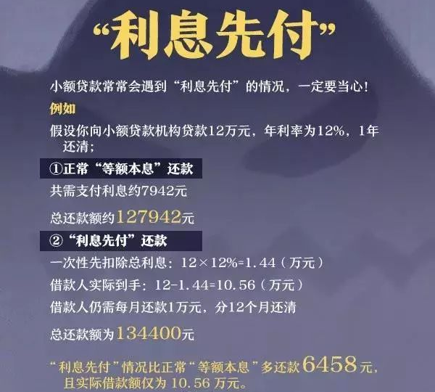
“校园贷”的利息有多高？

Slide 8
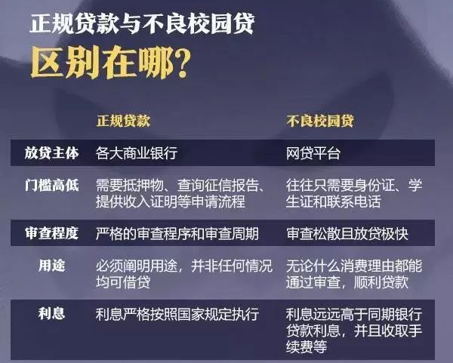
认清不良“校园贷”

Slide 9
工程经济学
资金的时间价值和现金流量计算
唐文哲 教授/博导
清华大学项目管理与建设技术研究所
2019年10月10日

Slide 10
本讲的内容
1. “资金的时间价值”的本质含义
2. 现金流量图
3. 单利和复利，名义利率和实际利率
4. 现金流量等值计算方法

Slide 11
资金的时间价值 Time value of Money
今天的100元和一年后的100元，哪个更值钱？
经济学和金融学中的基础概念——在时间轴上的不同点，货币的价值是不一样的。源于三点：
  通货膨胀 (Inflation)
  资本的真实生产能力（Real Productivity of capital）
    现在的钱，可以立刻用于消费，获得效用；或者用于投资，在未来获得更多的钱。
    也可以认为是放弃当前消费的机会成本。
  风险（Risk）
    未来总是不确定的，风险会使未来的钱变得不值钱。

Slide 12
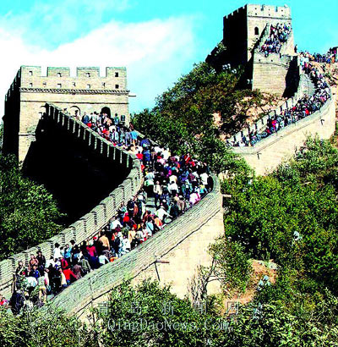
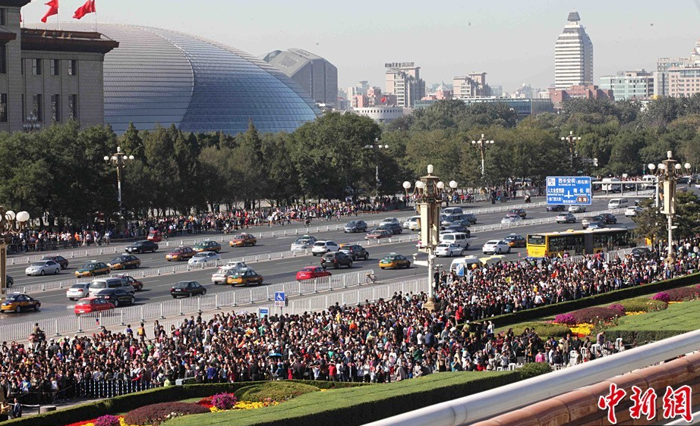
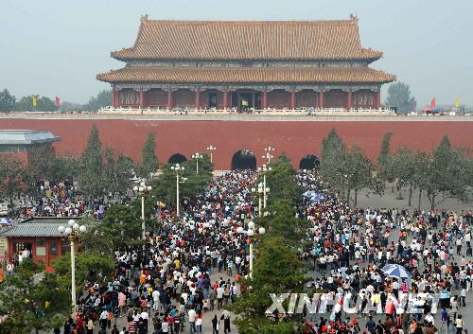
点击时事
点击时事
“十一”旅游产品价格普涨
“十一”出境游价格比去年同期平均增幅为15%-25%。
国内游价格同比涨幅为5%-15%，部分线路涨幅更大。
某旅行平台数据显示：
黄金周航线普涨30%左右，热门城市机票涨幅超过60%。
酒店价格比平时高10%-20%左右。

Slide 13
折现 Discounting
现金流量（Cash Flow）
  对象在一定时期内各时点上实际发生的资金流入或资金流出
  现金流入（＋）、现金流出（－）
同样一笔现金流量，现在的钱总是要比未来的钱值钱
  投资者总是希望现在得到收入，而不是将来；希望将来进行支出，而不是现在。
  在分析工程经济中的各类决策时，需要将现金流量在时间轴上进行各种换算。
  求未来现金流量在当前的价值，称为“折现”（Discounting）。

Slide 14
现金流量图：我们的工具
现金流入
0
1
2
3
4
5
6
t
现金流出
第0期期末
第1期期末，第2期期初
第2期期末，第3期期初
第6期期末
i
现金流入
0
1
2
3
4
5
6
t
现金流出

Slide 15
一些术语 Terminology
现金流量 (cash flow)
  年金 (annuity)，等值年金
现值 (present value)
终值 (future value)
各种率
  折现率 (discount rate)
    用在计算贷款的现金流量时，称为利率 (interest rate)
    用在其他投资的现金流量时，通常称为收益率(rate of return)

Slide 16
“现在”和“将来”现金流量之间的关系
以银行存款为例
  第1年初存入本金P元，年利率为i
  第1年底，这笔钱变为了P(1+i)元
  第2年底，这笔钱变为了P(1+i)(1+i)=P(1+i)²元
  ……
  第n年底，这笔钱变为了F=P(1+i)^{n}元
F=P(1+i)^{n}
  (1+i)^{n}为一次支付终值系数，用（F/P, i, n）表示
  F=P(F/P, i, n)
P=F(1+i)^{-n}
  (1+i)^{-n}为一次支付现值系数，用（P/F, i, n）表示
  P=F(P/F, i, n)
i
0
n

Slide 17
两个简单的例子
某人借款1万元，年利率为10%，5年后连本带利一次偿还所需支付的金额是多少？
  F=P(F/P, i, n)=10,000(F/P, 10%, 5)
  = 10,000×1.6105
  = 16,105元
某人希望5年末得到1万元资金，年利率为10%，他现在必须一次性存款多少元？
  P=F(P/F, i, n)=10,000(P/F, 10%, 5)
  = 10,000×0.6209
  = 6,209元

Slide 18
单利 vs. 复利
单利——“利不生利”
  第一年初存入本金P，每年的利息都是P×i_{d}，第n年末得到利息P×i_{d}×n，本息合计为P(1+ni_{d})
复利——“利生利”，“利滚利”
  刚才所说的F=P(1+i)^{n}就是复利的计算方法
在工程经济分析中，一般采用复利计息
目前的银行存款是单利还是复利？
  活期：三个月内计算单利，三个月结息一次，计入本金
  定期：单利

Slide 19
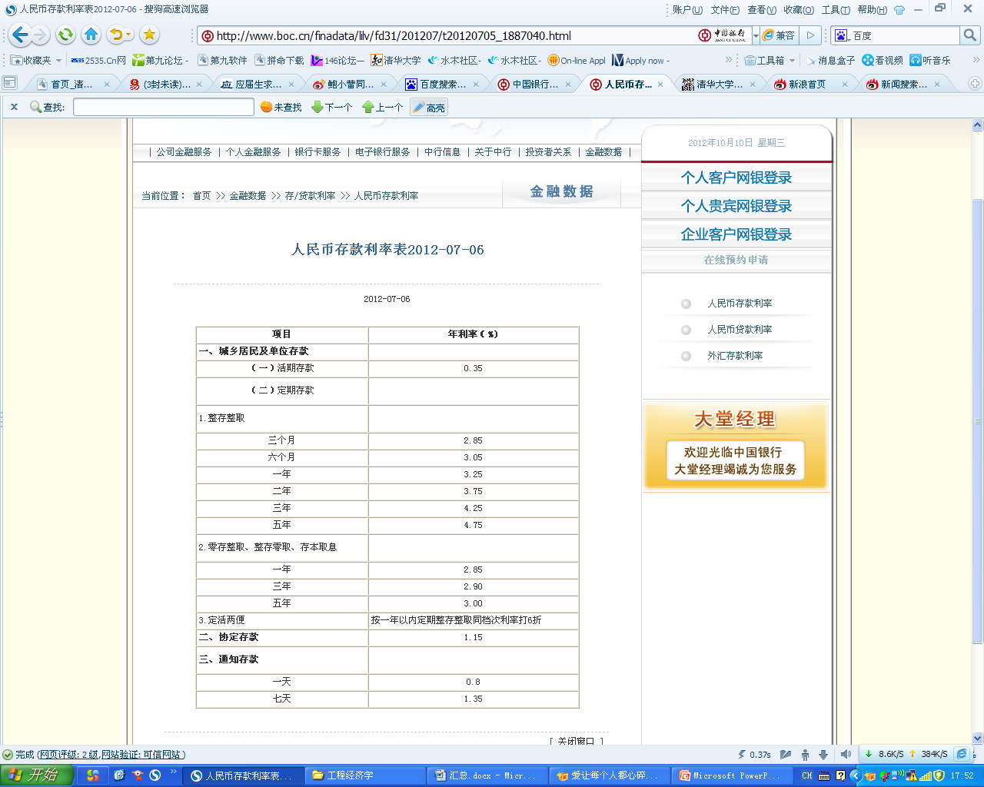
银行存款利率
中国银行人民币存款利率表
央行决定自2012年6月8日起降息。
金融机构一年期存款基准利率下调0.25个百分点，一年期贷款基准利率下调0.25个百分点。
这是近三年半以来央行首次降息(上次降息是2008年12月23日)
存入10000元，一年后取出 ？ 元
10325

Slide 20
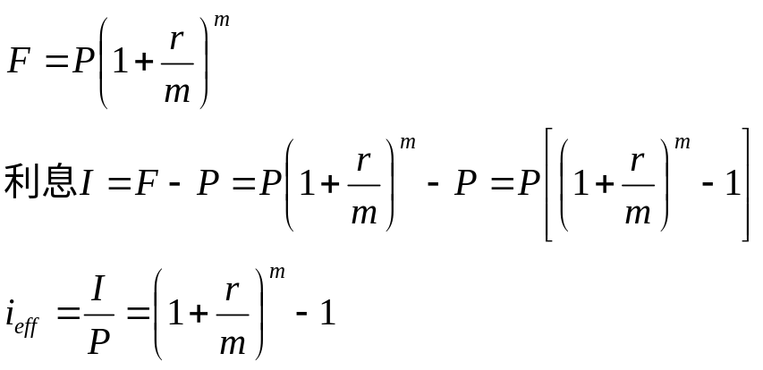
名义利率 vs. 实际利率
名义利率r
  计息周期利率i乘以某名义利率周期内的计息周期数m所得的利率 r=i×m
    若月利率为1%，则年名义利率为12%
    如说明“年利率为x%，按月计息”，则x为名义利率。
实际利率i_{eff}
  用计息周期利率来计算某名义利率周期利率，考虑利率再生

Slide 21
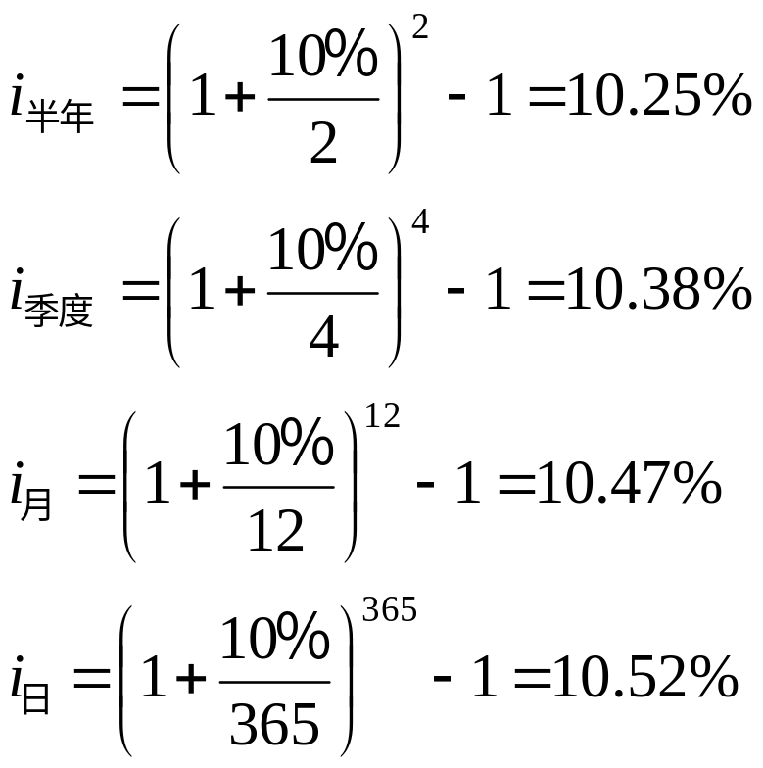
名义利率 vs. 实际利率
设年名义利率为r=10%，则半年、季度、月、日的年实际利率为：
为什么每年的计息期越多，年实际利率就越高？

Slide 22
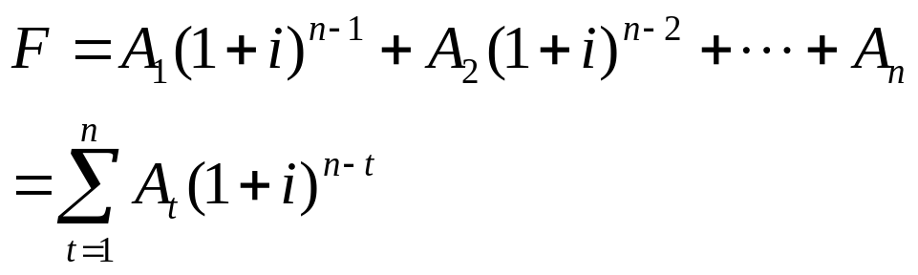
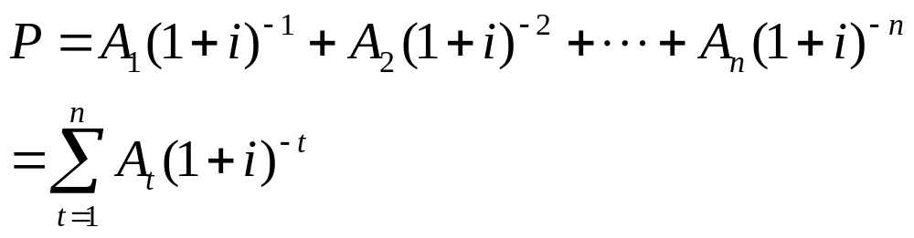
多次支付：年金、现值、终值
年金A_{t}为第t年末发生的现金流量大小，可正可负
将多个年金转化为终值
将多个年金转化为现值
0
1
2
3
4
…
n
i
i
0
…
1
2
3
4
n

Slide 23
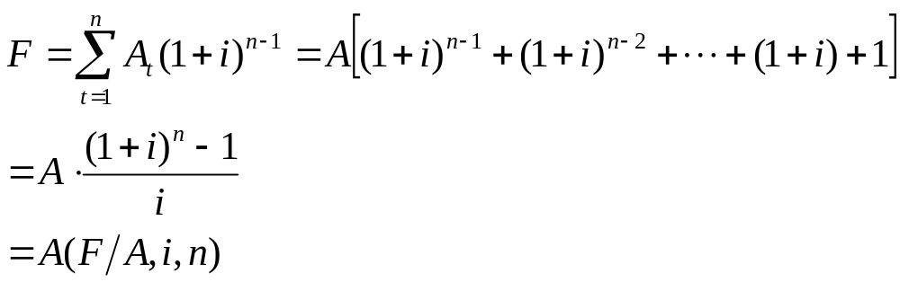
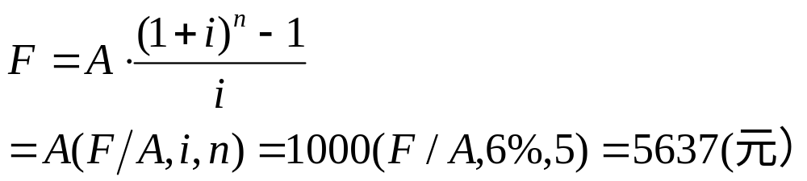
等额系列现金流量
1. 已知年金A，求终值F
你每年存1000元, 6%收益率,5年后你有多少钱?
0
1
2
3
4
…
n
已知终值F，求年金A（偿债基金计算）
i

Slide 24
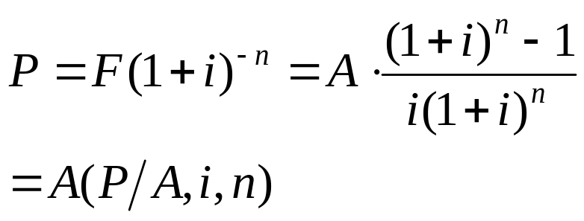
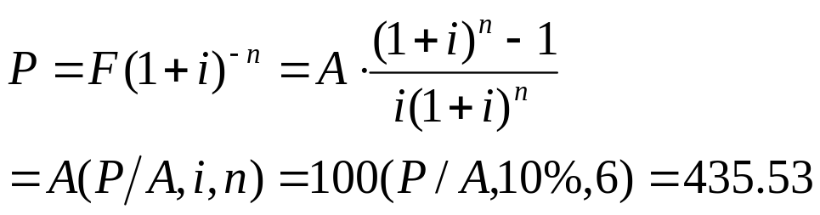
等额系列现金流量
2.已知年金A，求现值P
某项目投资,要求6年收回投资,每年100万元,年利率10%, 问初始投资是多少?
i
0
…
1
2
3
4
n

Slide 25
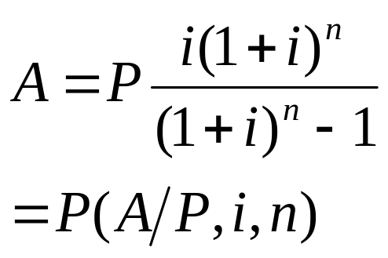
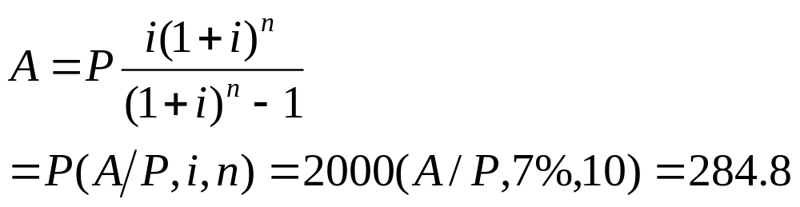
等额系列现金流量
3. 已知现值P，求年金A（资金回收计算）
你以7%的利率借了2000元, 10年期,求每年的等额还贷数.

Slide 26
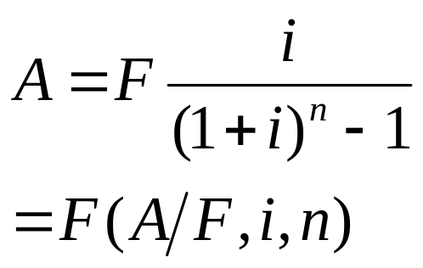
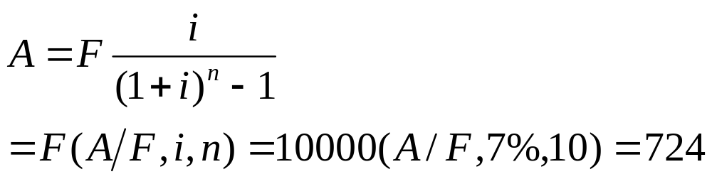
等额系列现金流量
4.已知终值F，求年金A（偿债基金计算）
10年后你要还学校10000元,利率7%, 每年应等额存银行多少钱:

Slide 27
例子
1. 某人10年内，每年年末存入银行1000元，年利率8%，复利计息，则10年末可从银行连本带息取出多少钱？
2. 若某人现在投资10000元，年收益率为8%，每年年末等额获得收益，10年内收回全部本利，则每年应收回多少元？

Slide 28






资金的等值计算
影响资金等值的三个因素
  金额的多少/正负
  现金流发生的时间
  折现率的大小
0
1
2
3
4
5
…
n
t

Slide 29
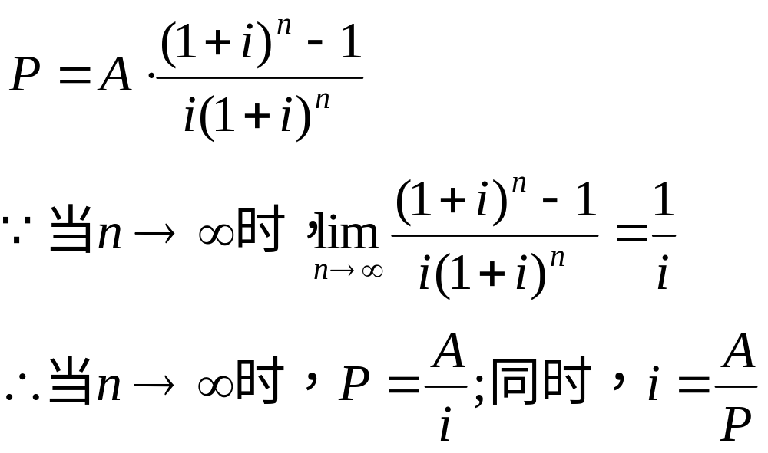
无限年期(n)的公式
什么是无穷？
当n非常大时，可以近似为无穷大。例如50期，100期，上百期等。

Slide 30
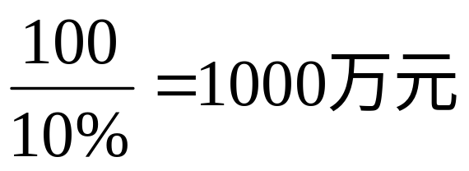
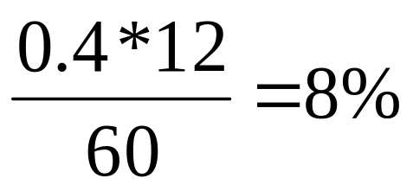
无限年期的例子
一幢写字楼，正常的年租金为100万元，可以永续经营。目前市场上类似写字楼的收益率约为10%，则这幢楼的市场价格是多少？
一套住宅，目前的市场价格是60万，租金是每月4000元，在相当长的一段时间内会保持不变。则投资于该套住宅的年收益率是多少？

Slide 31
讨论: 移民问题

Slide 32
等比/等差系列现金流量
1. 等比系列现金流量
2. 等差系列现金流量

Slide 33
课后练习：在Excel软件中操作
函数→财务
  求现值：PV
  求终值：FV
  求年金：PMT
注意：函数的默认情况（0/1)

Slide 34
Question?

